Slide 1
3 dagen maximale IT-capaciteit voor 60.000 bezoekers
Frans Cooijmans, dWise Event IT

Slide 2
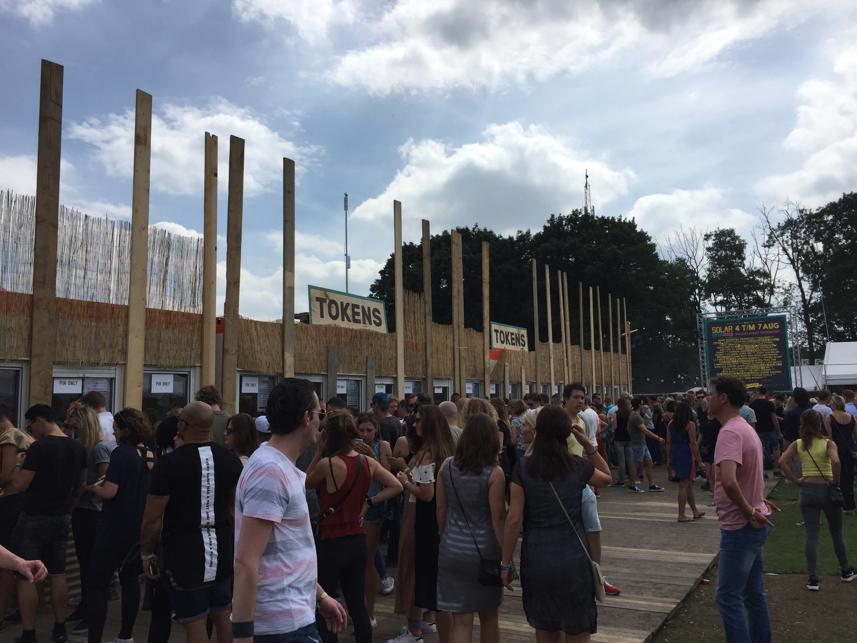
Notes:
Inleiding over het bedrijf:
Welkom,
dWise is een bedrijf uit Schijndel dat zich specialiseert in het realiseren van IT oplossing voor Evenementen. We doen eigenlijk helemaal niets met IT Rooms, dus wat doe ik hier?!
Recentelijk is Paaspop met Interconnect en Spie een samenwerking gestart om een nieuw niveau op IT connectiviteit te behalen.
Hogere verbindingssnelheden, meer data, meer mogelijkheden en zo komen onze werelden dichter bij elkaar.
Daarnaast kan ik wellicht een wat ander licht schijnen op gebruik van techniek, risicobeheer en crisismanagement.

Slide 3
Agenda
Evenementen wereld
Tijdelijke IT infrastructuur
Risicobeheer en Crisismanagement
Toekomst
Vragen
Notes:
Agenda
Ik begin met een korte introductie geven over de evenementenwereld in het algemeen, wat voor soort organisaties zitten er achter evenementen.
Hierna meer over het bouwen van een tijdelijke IT infrastructuur en welke risico's er zijn welke problemen voorkomen.
IT binnen evenement zit in de groei, waar gaat het heen qua techniek en wensen. Hierna nog kort ruimte voor vragen.

Slide 4
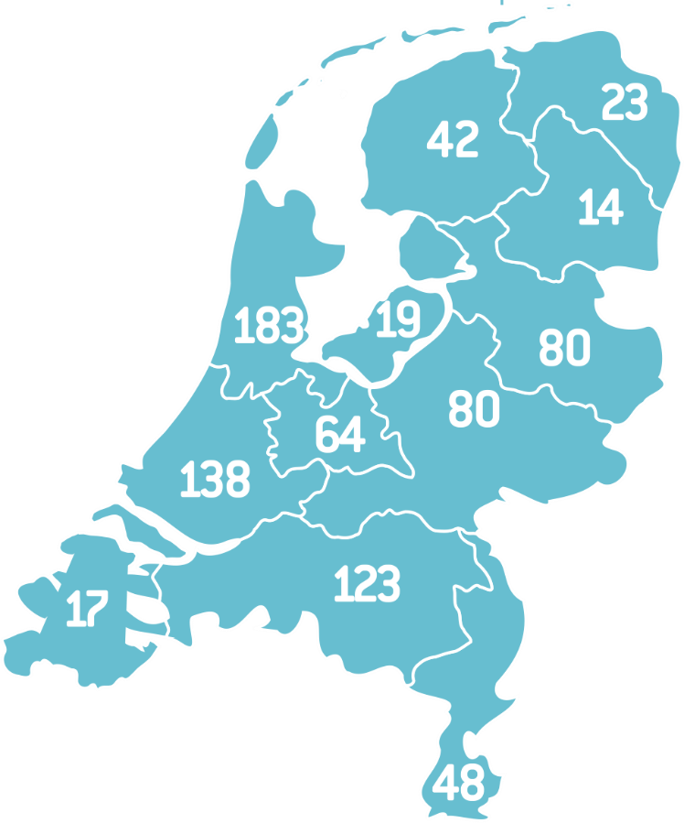
Festivals in Nederland
837 festivals
23.300.000 festivalbezoeken
Paaspop: nr. 36 van top 100
Bron: Respons
Notes:
Nederland is groot in festivals, we hebben hier misschien wel het meeste festivals per inwoner [zie plaatje].
Paaspop bestaat al zo’n 42 jaar, maar is de laatste 20 jaar doorgegroeid tot een van de grootste festivals in Nederland, en dat hier om de hoek in het mooie Schijndel!
Zo staan ze met +- 60.000 bezoekers geregistreerd als nr. 36 in de ranking top 100 festivals en is al jaren lang de opener van het festivalseizoen.

Slide 5
Opbouw organisatie
Notes:
De festivalwereld is behoorlijk dynamisch. Het zijn vaak kleine organisaties, informele bedrijfsvoering en soms chaotisch creatief.
Deze organisaties zijn vaak klein, voor 80% van de evenementen zal de vaste bezetting kleiner dan 10FTE zijn.
Tijdens een evenement groeit het aantal betrokken personen enorm [uitleg grafiek].
Om te kunnen functioneren in dit zeer snel groeiende organisme zijn er een aantal dingen zeer belangrijk:
Eigen verantwoordelijkheid en zelfredzaamheid
Teamgevoel (ook tussen bedrijven)
Communicatie
[Hierbij voorbeelden geven]

Slide 6
Tijdelijke Infrastructuur
Capaciteit (MB)
Gebruikers
Notes:
Tijdens de opbouw van het evenement voorziet dWise medewerker en bezoeker van diverse IT Faciliteiten, denk hierbij aan:
Internet
Telefonie (VoIP)
Apparatuur
Opslag
Applicaties (projectmanagement, accreditatie)
Camerabewaking
Bij start van het evenementen wordt dit nog aangevuld met faciliteiten voor de bezoeker:
Ticketscanning (via 3e partijen)
Betalingsverkeer
Mediadiensten (TV Radio)
Interactie
Backstage (artiesten en gasten)
Evt. Publiek WiFi
Dit is niet altijd zo geweest, toen wij ons bedrijf begonnen bestond het netwerk maar liefst uit 1 cross-kabel [laten zien].
Sindsdien is het flink gegroeid, dit komt voornamelijk door de introductie van de smartphone [uitleg grafiek]. Daarnaast worden steeds meer diensten over ons netwerk gedaan. Camera, media en telefonie waren bijvoorbeeld voorheen op eigen netwerken.
Afhankelijke of een aantal technologieën doorzetten zal deze capciteit zeker nog gaan verdubbelen in de komende jaren. Denk hierbij aan 4k video, virtual reality, telco interconnectie, hier later meer over.

Slide 7
Tijdelijke Infrastructuur
Technieken
Internet: Fiber/Coax/dsl/Satelliet/4G
CAT5e/6
Fiber
Wireless
ISDN (ja echt)
Router/Switching
VPS/CloudStorage
Notes:
In het kort: hoe bouwen we zo’n IT Infrastructuur:
Op veel evenementlocaties zijn er praktisch geen vaste faciliteiten, geen internet, geen stroom, gewoon een mooi leeg grasveld.
Het evenemententerrein van Paaspop is gelukkig wel voorzien faciliteiten.
Door een samenwerking met Interconnect en Spie hebben we sinds afgelopen jaar een 2x 10GB glasvezel verbinding direct naar het datacentre van Interconnect.
Afhankelijk van gewenste capactieit maken we gebruik van fiber, koper en wireless (of een combinatie hiervan) om de diverse punten aan te sluiten.
Paaspop heeft op het terrein zelf een backbone liggen van fiber, hierdoor wordt het allemaal een stuk eenvoudiger. Indien een evenement dit niet heeft, dan leggen we zelf een (outdoor) fiber backbone. Dit kan alleen als de kabels op een zeer veilig trace liggen, even een glasvezel tussen de modder lassen is niet eenvoudig!
Indien dit niet mogelijk is dan, gebruiker we koper (VDSL) of wireless.
Van deze backbone splitsen we dan de diverse aansluitpunten af. Dit gebeurd vaak PtP WiFi, of via koper <100m.

Slide 8
Risicobeheer
MOGELIJKHEDEN
RISICO
BUDGET
Notes:
Risicobeheer is een belangrijk thema bij evenementen, er moet in een korte tijd ontzettend veel gerealiseerd worden en er is weinig marge voor foutopsporing en ontdekking.
Het dilema, zoals weergeven op de slide, zal veel mensen bekend voorkomen. Het lijkt me dat bij het bouwen van een dataroom dezelfde afwegingen worden genomen. Bij evenementen liggen de nuances alleen net wat anders.
Budgetten zijn over het algemeen relatief klein [IT wordt nog gezien als complementair op muziek, drank en decor]
De vraag naar mogelijkheden is groot, maar weinig fundamenten om op te bouwen.
Risico’s worden genomen, anders zijn er te veel zaken niet mogelijk. Er wordt vooral gekeken naar wat MOET er blijven werken (meestal betalingsverkeer) en waar kan redundantie worden ingebouwd. Zo hebben we op Paaspop een backbone van 2x 10GB (dankzij Interconnect en Spie), maar het eerst volgende is 100MB of lager.

Slide 9
Een aantal risico’s
Weer
Planningsverschuivingen
Stroom
Defecten
Dienstuitval
Vandalisme
Overbelasting
Mensen die niks te doen hebben
Notes:
Risico’s waar we mee te maken hebben (en er zijn er vast meer)
[Weer] Indien het heel heet is of juist veel regent, veranderd de productie van het evenement en dan komen er in eens heel wat risico’s bij. De planning loopt uit, mensen gaan gehaaster werken, rijden kabels kapot, water kruipt in de gekste plekken, oververhitting en ga zo door.
[PLANNINGSVERSCHUIVINGEN] De testperiode op een evenement is vaak zeer kort, dus of het moet in 1x goed of je hebt nog maar een paar uur om alles te corrigeren.
[Stroom] Helaas kunnen we niet helemaal zelfvoorzienend zijn. Zo maken we voltage wisselingen mee, overbelasting, uitval en daarnaast wordt interferentie steeds een groter probleem. Hogere snelheden (over koper) hebben meer last van interferentie, zeker als de stroomploeg besluit een 125VA kabel over een lengte van 100meter strak langs de data kabel legt; want dan ligt het zo mooi bij elkaar.
[Defecten] Dingen gaan soms ook kapot!
[Dienstuitval] diverse providers, internet, maar ook telefonieverkeer maakt het soms moeilijk. Bij een groot aantal bezoekers op een klein gebied valt telefonie regelmatig uit.
[Vandalisme] Je kunt het zo gek niet bedenken, mensen kruipen onder podia, gaan kabels doorsnijden met hun sleutels, in de brand steken. Tijdens de opbouw worden kabels kapot gereden, afgelopen jaar had de tentenbouwer bijvoorbeeld de tentharing dwars door de gloednieuwe glasvezel heen geslagen.
[Overbelasting] Er zijn vaak momenten van piekbelasting, bijvoorbeeld na een optreden.
[mensen die niks te doen hebben] Dat klinkt gek, maar dat is een heel gevaarlijke groep. Mensen die niks te doen hebben gaan stekkers er uit trekken omdat ze een tostie willen bakken. Een filmpje downloaden omdat het internet zo lekker snel is, spullen verplaatsen en ga zo maar door.
Natuurlijk proberen we risico’s te beperken. Naast technische oplossingen (backup, redundancy, etc) een van de makkelijkste manieren om de risico’s te beperken; communicatie. Goede afspraken maken met de productie, stroomploeg en organisatie. Maar ook mensen bewust maken dat er een netwerk ligt en dat er een gezamenlijk belang is om dat netwerk online te houden. Daarnaast moet je van te voren goede afspraken met je providers, niet iedereen is beschikbaar zondag avond 0:00.

Slide 10
Risicobeperking
Routing / Servers / Controllers
Switching / AP
Internet
Eind punt
Off-Site
On-Site
Notes:
Maar ook op het gebied van technische oplossingen moeten we verder denken.
On-site draait er heel wat apparatuur om een netwerk te realiseren. Deze apparatuur heeft stabiele stroom nodig, geen water en als het kan een beetje fatsoenlijke werktemperatuur. Omdat te realiseren op locatie moet je flink wat faciliteren. Denk aan waterdichte containers met airco en eigen dieselaggregaten. Dit is duur, denk aan investering en transportkosten.

Slide 11
Risicobeperking
Internet
Routing / Servers / Controllers
Switching / AP
Eind punt
Storage / VPS / Transcoding
Off-Site (Data centre)
On-Site
Notes:
Een andere oplossing is om een groot gedeelte van je apparatuur off-site te maken.
En het liefste je core services waar je het meeste risico loopt. Switching, Ap’s en andere kleine aparatuur is eenvoudig te vervangen.
Dankzij de infrastructuur die we op Paaspop hebben kunnen we apparatuur en diensten gaan verplaatsen naar het datacentre van InterConnect, waar WEL altijd stroom is, en keuze uit meerdere internet leveranciers.
Zo verplaatsen we Routers, WiFI Controllers, DNS/DHCP en applicatie servers allemaal naar een veilige plek waar de kans op uitval zeer minimaal is.
Omdat we een direct patchpunt hebben in het data-centre hoeven we niet te werken met VPN’s en VLAN’s.
Op locatie houden we nog altijd 1 backup router over mocht de glasvezelverbinding wegvallen.

Slide 12
Crisismanagement
TRAILER Paaspop Windkracht 2015
https://youtu.be/h1HCFchh2hU
Notes:
Wat als er iets mis gaat! Paaspop heeft in 2015 een zwaar jaar gehad, hiervan even een korte samenvatting [video]

Slide 13
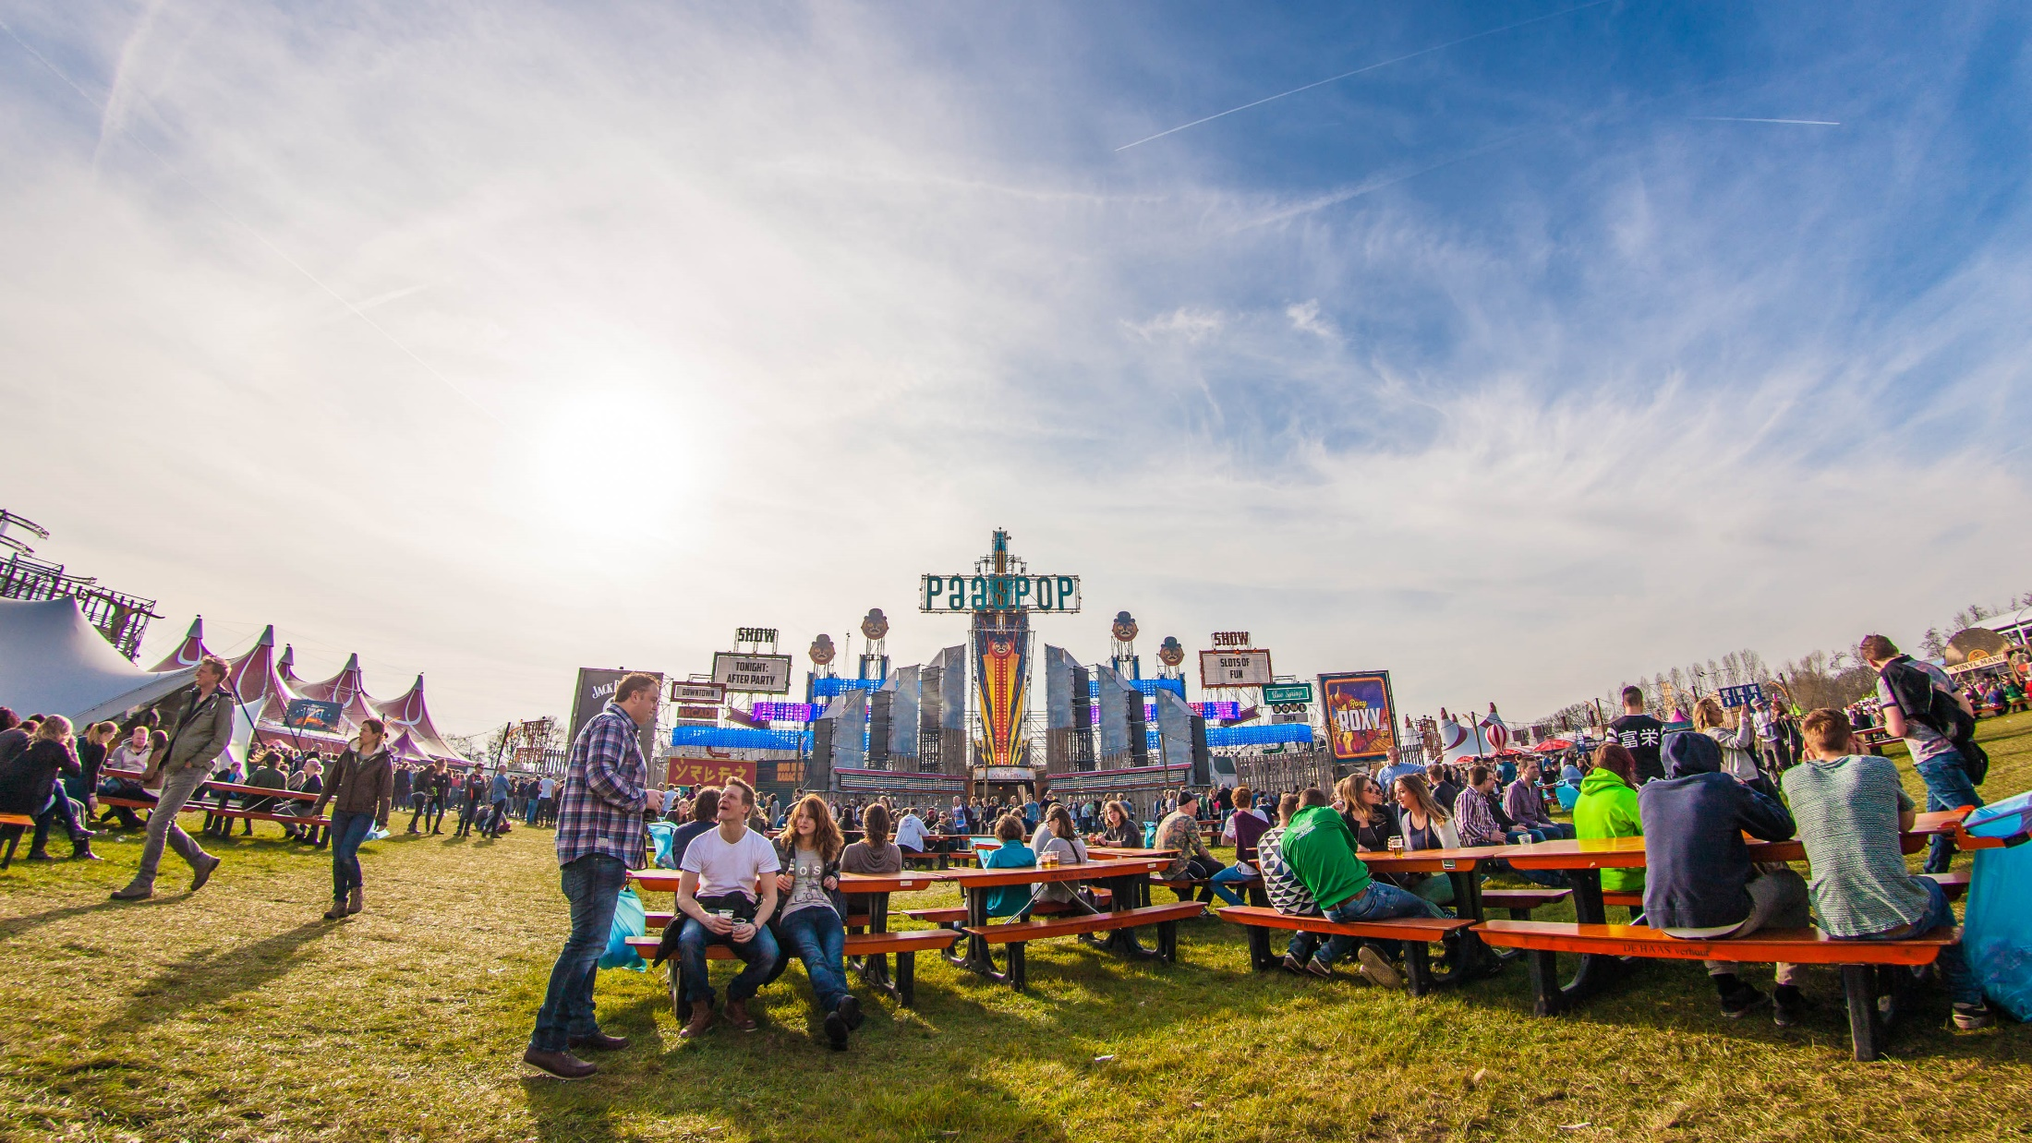
SLA?? = NU
Notes:
Over het algemeen is onze SLA redelijk eenvoudig tijdens een evenement, namelijk DIRECT oplossen. Voor het evenement geld dat eigenlijk ook, alleen dan is er iets meer marge.
Er is weinig ruimte voor vertraging, dus de IT faciliteiten moeten gewoon werken.
De verantwoordelijkheid van een probleem is ook redelijk eenvoudig, indien er ergens geen verbinding is, dan is dat ons probleem. Of er geen stroom is, of er is een kabel kapot gereden, dat is voor de organisatie niet relevant. Er is een probleem, los het maar op.
Gelukkig is er op een evenement (bijna) altijd een zeer goede werkmentaliteit en teamgeest. We gaan eerst samen het probleem oplossen, kijken we daarna wel wie z’n schuld dat nu eigenlijk is. Indien het een niet al te groot probleem is, dan wordt het vaak met een biertje opgelost. Vaak proberen we problemen voor te zijn, door monitoring op netwerk en stroomgebied is het probleem vaak al opgelost voordat iemand het merkt. De centrale monitor applicatie werkt vanuit het datacenter, aangezien daar het allerkleinste risico is op uitval.
In het geval van totale uitval richting het datacenter tijdens het evenement, dan is er altijd nog een backupoplossing via een ander netwerk. De capaciteit hiervan is relatief klein. De gefaciliteerde diensten worden dan beperkt tot betalingsverkeer en nooddiensten.

Slide 14
Toekomst
Uitdagingen Paaspop 2017
IT op evenementen
Notes:
Paaspop 2017 komt er al aan, met de huidige infrastructuur zouden we graag een aantal uitdagingen aan gaan:
Gaan we voor publiek Wifi of gaan we samenwerken met Telco’s om onze bezoekers te voorzien van een optimale verbinding. De generatie die er nu aan komt kan bijna niet meer zonder internet, contact zoeken met elkaar, delen op social media, het moet allemaal kunnen. Tot nu toe zijn de verbindingen vanuit telco’s niet voorbereid op het hoge aantal gebruikers op een geografisch klein gebied.
Komt er een Live evenementen televisiekanaal of internetkanaal en dient al het videomateriaal op hoge kwaliteit gestreamd te worden
Verzamelen van BIG DATA, wat kunnen we waar meten en hoe kunnen we dat gebruiken.
Maar voor evenementen in het algemeen, kan een evenementen locatie nog zonder basis infrastructuur.
Om mee te kunnen met de huidige groei moet elk evenement eigenlijk een vaste backbone hebben met minimaal 1GB internet.
Er komen technologieën aan die dit bijna vereisen:
Er wordt al veel gepermitteerd met Cashless betalen, maar hoe gaat dit verder?
Interactie met publiek, het publiek wil direct feedback kunnen leveren.
Virtual reality / 360 camera / 4k video
Entertainment en gaming industrie
Camera beveiliging en crowdcontrol
Sponsoren, dataverzameling en interactie. Hoe kunnen we sponsoren binnenhalen, wat kunnen we ze bieden aan data
Er is ontzettend veel mogelijk met de juiste infrastructuur, bij Paaspop kunnen we nu ontzettend veel, dus ik verwacht veel mooie technnologie implementaties in de toekomst!
Bedankt voor jullie aandacht, zijn er nog vragen?

Slide 15
Contactgegevens
dWise Event IT Frans Cooijmans Adres: Hoofdstraat 43
Telefoonnummer: +31 73 54 324 96
E-mailadres: frans@dwise.nl
Notes:
Leuke dingen vertellen
Solar, kabel festival camping, kabel is weg (gestolen)
Paaspop onderspanningsverhaal
A day at the park, door de bossen, kabel , kabel in de fik
Sloten dichtstorten op plekken waar je denkt dat het echt veilig is
Kabels, heftruck.
Pin automaaat vast
Begonnen met 1 kpn paaltje, die elk jaar weer afgsloten werd,.

